Slide 1

第3章 栈
实用数据结构基础
(第四版)
  第10章 排序
主讲：沈学东

Slide 3
第10章 排 序
知 识 点
  排序的基本概念
  插入排序方法：直接选择排序、二分插入排序
  快速排序、选择排序、归并排序
  各种排序方法性能比较
难 点
  堆排序
  快速排序
  归并排序

Slide 4
要 求
  熟练掌握以下内容：
  熟悉各种内部排序方法的基本思想和特点
  各种排序方法的优缺点及性能比较
  熟悉并掌握一些基本的排序算法
  了解以下内容：
  二路归并排序算法
  堆排序算法

Slide 5
第10章 目录
10-1 概述
10-2 插入排序
10-3 快速排序
10-4 选择排序
10-5 归并排序
10-6 各种排序方法比较
小 结
验证性实验10： 排序子系统
自主设计实验10：双向冒泡排序
单元练习10

Slide 6
10-1 概 述
1．排序（sorting）
将数据元素（或记录）的任意序列，重新排列成一个按关键字有序（递增或递减）的序列的过程称为排序。
2．排序过程中的两种基本操作
（1）比较两个关键字值的大小。
（2）根据比较结果，移动记录的位置。
3．对关键字排序的三个原则
（1）关键字值为数值型的，则按键值大小为依据。
（2）关键字值为ASCII码，则按键值的内码编排顺序为依据。
（3）关键字值为汉字字符串类型，则大多以汉字拼音的字典次序为依据。

Slide 7
4．排序方法的稳定和不稳定
若对任意的数据元素序列，使用某个排序方法，对它按关键字进行排序，若对原先具有相同键值元素间的位置关系，排序前与排序后保持一致，称此排序方法是稳定的；反之，则称为不稳定的。
例如： 对数据键值为：5，3，8，3，6，6，排序。
若排序后的序列为：3，3，5，6，6，8，其相同键值的元素位置依旧是3在3前，6在6前，与排序前保持一致，则表示这种排序法是稳定的；
若排序后的序列为：3，3，5，6，6，8，则表示这种排序法是不稳定的。

Slide 8
5．待排序记录的三种存储方式
（1）待排序记录存放在地址连续的一组存储单元上。
（2）待排序记录存放在静态链表中。
（3）待排序记录存放在一组地址连续的存储单元，同时另设一个指示各个记录存储位置的地址向量，在排序过程中不移动记录本身，而移动地址向量中这些记录的“地址”，在排序结束后，再按照地址向量中的值调整记录的存储位置。
6．内排序
整个排序过程都在内存进行的排序称为内排序。
7．外排序
待排序的数据元素量大，以致内存一次不能容纳全部记录，在排序过程中需要对外存进行访问的排序称为外排序。

Slide 9
10-2 插入排序
10-2-1 直接插入排序
1．基本思想
直接插入排序（straight insertion sort）是一种最简单的排序方法，它的基本操作是将一个记录插到已排序好的有序表中，从而得到一个新的，记录数增1的有序表。
插入前：（1 3 5 8） [ 2 7 4 9 6]
有序 无序
插入后：（1 2 3 5 8） [7 4 9 6]
有序 无序
动画演示

Slide 10
2. 举例
【例10-1】
输入元素序列为：39，28，55，80，75，6，17，45，28 按从小到大的序列排序。
第一个取39，作第一个假设有序的记录，第二个取28，28<39，则交换。
此后，每取来一个记录就与有序表最后一个关键字比较，若大于或等于最后一个关键字，则插入在其后；若小于最后一个关键字，则把取来的记录再与前一个关键字比较……，其过程如图10-2所示。

Slide 11
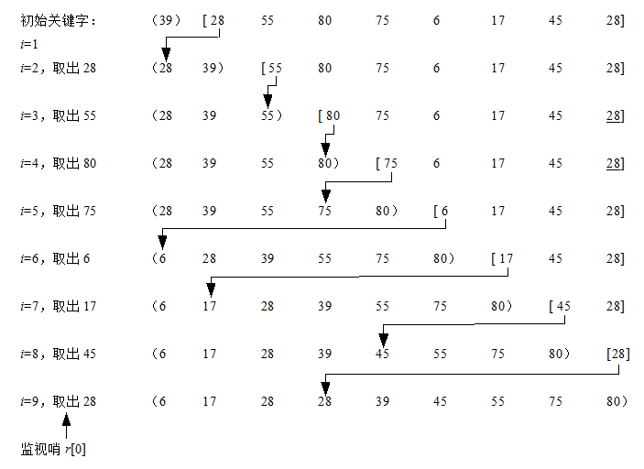
图10-2 直接插入排序过程

Slide 12
排序以后，相同关键字元素的28和28与排序前的位置保持一致，即28仍然在28之前，所以直接插入排序方法是稳定的。
监视哨（哨兵）的作用：
（1）在进入确定插入位置的循环之前，保存了插入值r[i]的副本，避免因记录的移动而丢失r[i]中的内容。
（2）使内循环总能够结束，以免循环过程中数组下标越界。
动画演示

Slide 13
3．算法
void Insertsort()
{ for(i=2;i<=L;i++) // 依次插入r[2],r[3],……r[n]
{if (R[i].key<R[i-1].key)
{ R[0]=R[i]; // 置监视哨
j=i-1;
while(R[0].key<R[j].key) // 查找r[i]的位置
{ R[j+1]=R[j]; // 向后移动记录
j- -;
}
R[j+1]=R[0]; // 插入r[i]
}
}
}

Slide 14
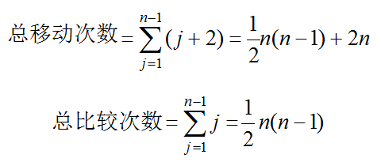
4．效率分析
空间效率：仅用了一个辅助单元，辅助空间为O（1）。
时间效率：向有序表中逐个插入记录的操作，进行了n-1趟，每趟操作分为比较关键码和移动记录，而比较的次数和移动记录的次数取决于待排序列按关键码的初始排列。
最好情况下：即待排序列已按关键字有序，每趟操作只需1次比较， 0次移动。
总比较次数=n-1次， 总移动次数=0次
最坏情况下：即第j趟操作，插入记录需要同前面的j个记录进行j次关键码比较，移动记录的次数为j+2次。

Slide 15
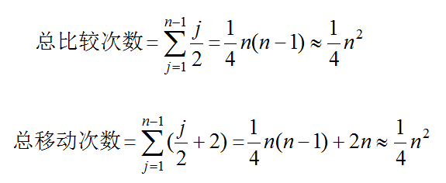
平均情况下：即第j趟操作，插入记录大约同前面的j/2个记录进行关键码比较，移动记录的次数为j/2+2次。
直接插入排序的时间复杂度为O(n²)，辅助空间为O(1)。
直接插入排序是稳定的排序方法。
直接插入排序最适合待排序关键字基本有序的序列。

Slide 16
10-2-2 二分插入排序(binary insertong sort)
1．基本思想
直接插入算法虽然简单，但当记录数量n很大时，则比较次数将大大增加，对于有序表（限于顺序存储结构），为了减少关键字的比较次数，可采用二分插入排序。
二分插入排序的基本思想是：用二分查找法在有序表中找到正确的插入位置，然后移动记录，空出插入位置，再进行插入。
2.【例10-2】若有8个记录已排序，插入新的关键字为653。
1 2 3 4 5 6 7 8
60 87 170 275 503 512 897 908
low=1 ① ② ③ high=8
m=(low+high)/2=(1+8)/2=4

Slide 17
（1）取关键字653，与序列中间位置①的关键字比较，653>275，在后半区找继续；
（2）再与后半区中间位置②的关键字比较，653>512，再继续在后半区找；
（3）再与后半区中间位置③的关键字比较，653<897，经三次比较找到插入位置③，然后插入653。
二分插入排序辅助空间和直接插入相同，为O（1）。从时间上比较，二分插入仅减少了比较次数，而记录的移动次数不变，时间复杂度仍为O(n²)。
二分插入排序是稳定的排序方法。
动画演示

Slide 18
3．算法
void BInsSort()
{ for(i=2;i<=n;i++)
{ r[0]=r[i]; // 将r[I]暂存到r[0]
while(low<=high)
// 在r[ low．．high ]中折半查找有序插入的位置
{ m=(low+high)/2; // 折半
if(r[0].key<r[m].key)
high=m-1; // 插入点在低半区
else
low=m+1; // 插入点在高半区
}
for(j=i-1;j>=high+1;- -j)
r[j+1]=r[j]; // 记录后移
r[high+1]=r[0];
} // 插入
}

Slide 19
复习
给定结点的关键字序列为47，7，29，11，16，92，22，8，3，哈希表的长度为11。设散列函数为H(K)=K % 11。试画出平方探测再散列解决冲突时所构造的散列表，并求出其平均查找长度。

Slide 20
10-2-3 希尔排序(Shell’s sort)
1．基本思想
先将整个待排序记录序列分割成若干子序列分别进行直接插入排序，待整个序列中的记录“基本有序时”，再对全体记录进行一次直接插入排序。
特点：子序列不是简单的逐段分割，而是将相隔某个“增量”的记录组成一个子序列，所以关键字较小的记录不是一步一步地前移，而是跳跃式前移，从而使得在进行最后一趟增量为1的插入排序时，序列已基本有序，只要做少量比较和移动即可完成排序，时间复杂度较低。

Slide 21
插入排序 • 希尔排序
子表不是连续地划分，而是按某个增量dk，“跳跃式”取记录, 然后逐步缩小这个增量，直到dk＝1。
dk=3 R1，R2，R3，R4，R5，R6，R7，R8，R9，R10
子表1: R1 R4 R7 R10
子表2: R2 R5 R8
子表3: R3 R6 R9

Slide 22
举例：希尔排序，增量序列取为{5,3,1}
插入排序 • 希尔排序
i
R
9
3
7
2
6
4
8
6
5
1
0
1
2
3
4
5
6
7
8
9
10
dk=5:
9
4
3
8
7
6
2
5
6
1

Slide 23
插入排序 • 希尔排序
第二趟:
i
R
4
3
6
2
1
9
8
7
5
6
0
1
2
3
4
5
6
7
8
9
10
dk=3:
4
2
8
6
3
1
7
6
9
5

Slide 24
插入排序 • 希尔排序
i
R
2
1
5
4
3
6
6
7
9
8
0
1
2
3
4
5
6
7
8
9
10
dk=1:

Slide 25
3．算法
void Shellsort()
{ gap=n/2; // 初次增量取序列元素个数n的一半为步长
while(gap>0)
{ for (i=gap+1; i<=n; i++)
{ j=i-gap;
while (j>0)
{ if (r[j]>r[j+gap])
{ x=r[j];r[j]=r[j+gap]; r[j+gap]=x; j=j-gap;
} // 对子序列作直接插入排序
else j=0;
}
}
gap=gap/2;} // 每次减半,直至步长为1
}
gap
j
i
R
0
1
2
3
4
5
6
7
8
9
10

Slide 26
4．效率分析
希尔排序的分析是一个复杂的问题，因为它的时间是所取“增量”序列的函数，这涉及一些数学上尚未解决的难题。到目前为止尚未求得一种最好的增量序列，有人在大量实验的的基础推出：当n在某个特定范围内希尔排序所需的比较和移动次数约为n^{1.3}，所以其平均时间复杂度约为O（n^{1.3}）。其辅助空间为O（1）。
希尔排序是不稳定的排序方法。

Slide 27
10-3 快速排序法
10-3-1 冒泡排序(bubble sort)
1．基本思想
每相邻两个记录关键字比大小,大的记录往下沉（也可以小的往上浮）。每一遍把最后一个下沉的位置记下，下一遍只需检查比较到此为止；到所有记录都不发生下沉时，整个过程结束。
自下而上(或上而下)扫描记录序列，
相邻的两条记录Ri与Ri－1(或Ri+1)如果是逆序，
则交换位置

Slide 28
交换排序 • 冒泡排序
0
0
0
1
45
1
12
1
12
2
33
2
45
2
45
3
12
3
33
3
33
4
51
4
21
4
21
5
21
5
51
5
51
6
58
6
45
6
45
7
67
7
58
7
58
8
45
8
67
8
67
初态
第一趟
第二趟

Slide 29
交换排序 • 冒泡排序
0
0
0
0
1
45
1
12
1
12
1
12
2
33
2
45
2
21
2
21
3
12
3
33
3
45
3
45
4
51
4
21
4
33
4
33
5
21
5
51
5
45
5
45
6
58
6
45
6
51
6
51
7
67
7
58
7
58
7
58
8
45
8
67
8
67
8
67
初态
第一趟
第二趟
第三趟

Slide 30
交换排序 • 冒泡排序
0
0
0
0
0
1
45
1
12
1
12
1
12
1
12
2
33
2
45
2
21
2
21
2
21
注意：在第四趟扫描过程中没有移动发生，表明所有记录已经排序完毕，算法可以提前结束了。
3
12
3
33
3
45
3
45
3
33
4
51
4
21
4
33
4
33
4
45
5
21
5
51
5
45
5
45
5
45
6
58
6
45
6
51
6
51
6
51
7
67
7
58
7
58
7
58
7
58
8
45
8
67
8
67
8
67
8
67
初态
第一趟
第二趟
第三趟
第四趟

Slide 31
3. 算法
void Bubblesort()
{ for(i=1;i<L;i++)
{ for(j=L;j>=i+1;j--)
if (R[j].key<R[j-1].key) // 小则交换
{ R[0].key=R[j].key;
R[j].key=R[j-1].key;
R[j-1].key=R[0].key; }
}
}

Slide 32
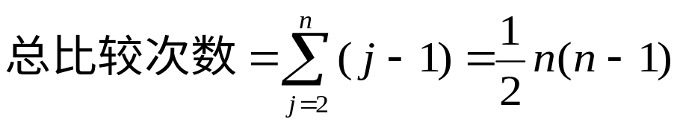
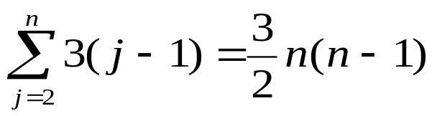
4．效率分析
空间效率：仅用了一个辅助单元，空间复杂度为O（1）。
时间效率：总共要进行n-1趟冒泡，对j个记录的表进行一趟冒泡需要j-1次关键字的比较。
移动次数：
最好情况下：待排序列已有序，不需移动。
最坏情况下：每次比较后均要进行三次移动，
移动次数=
时间复杂度为: O（n²）
冒泡排序是一种稳定排序。

Slide 33
10-3-2 快速排序（quick sort）
1．基本思想
设排序区间为R[ low . . high ]；
在排序区间任选一个记录Rx做为基准；
经过一趟排序后，将排序区间分为左、右两个子区间：
R[ low . . i-1 ] Rx R[ i+1 . . high ]
使得：R[ low. .i-1 ].key≤ Rx.key≤R[ i+1. .high ].key
然后再用相同的方法分别对左、右区间进行排序，直至每个区间长度都是1为止。

Slide 34
基准
0
1
2
3
4
5
6
7
8
45
33
58
67
51
12
21
45
i
j
初态：low=1， high=n；
取区间的第一个元素为基准；
在区间的两端各设一个指针i和j ，两个指针交替地向中间扫描；
首先，指针j向左扫描，当遇到键值小于基准的记录R[j]，就做一次交换R[i]↔R[j]；
然后i指针向右扫描，当遇到键值大于基准的记录R[i]，就做一次交换R[i]↔R[j]；
当两个指针相遇时，分区结束。

Slide 35
交换排序 • 快速排序
0
1
2
3
4
5
6
7
8
第一次分区
45
33
58
67
51
12
21
45
i
j

Slide 36
0
1
2
3
4
5
6
7
8
第一次分区
21
33
12
45
51
67
58
45
0
1
2
3
4
5
6
7
8
第二次分区
21
33
12
45
51
67
58
45
i
j

Slide 37
交换排序 • 快速排序
0
1
2
3
4
5
6
7
8
第一次分区
21
33
12
45
51
67
58
45
0
1
2
3
4
5
6
7
8
第二次分区
12
21
33
45
51
67
58
45
i
j

Slide 38
交换排序 • 快速排序
0
1
2
3
4
5
6
7
8
第一次分区
21
33
12
45
51
67
58
45
0
1
2
3
4
5
6
7
8
第二次分区
12
21
33
45
45
51
58
67
0
1
2
3
4
5
6
7
8
第三次分区
12
21
33
45
45
51
58
67
i
j

Slide 39
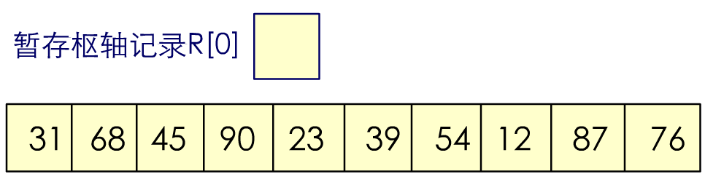
4．算法
int Partition(int i,int j) //i、j为形参，分别代表low和high
{ RecType pivot=R[i];
while(i<j) // 从表的两端交替地向中间扫描
{ while(i<j&&R[j].key>=pivot.key)
j--;
if (i<j) R[i++]=R[j];
while (i<j&&R[i].key<=pivot.key)
i++;
if (i<j) R[j--]=R[i];
}
R[i]=pivot;
return i;
}
pivot
i
R[j]
R[i]
j
动画演示

Slide 40
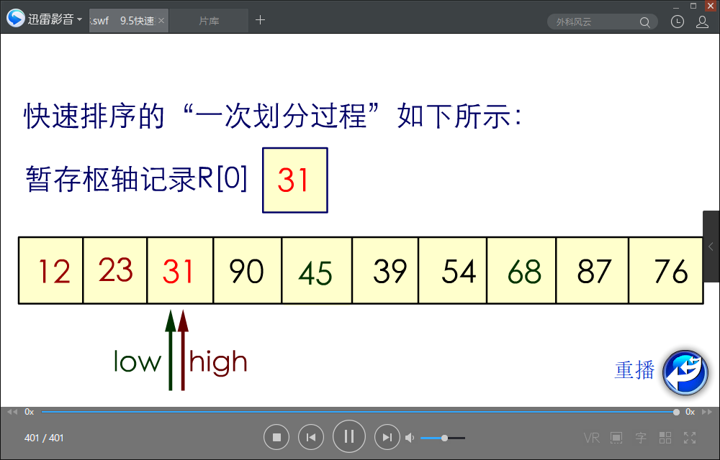
void QuickSort(int low,int high) // 递归形式的快排序
{ int pivotpos,k;
if (low<high)
{ pivotpos=Partition(low,high);
//调用Partition(low,high)函数
QuickSort(low,pivotpos-1); // 对低子表递归排序
QuickSort(pivotpos+1,high); // 对高子表递归排序
}
}

Slide 41
5．效率分析
空间效率：快速排序是递归的，每层递归调用时的指针和参数均要用栈来存放，递归调用层次数与上述二叉树的深度一致。因而，存储开销在理想情况下为O(log₂n)，即树的高度；在最坏情况下，即二叉树是一个单链，为O(n)。
时间效率：在n个记录的待排序列中，一次划分需要约n次关键字比较，时效为O(n)。若设T(n)为对n个记录的待排序列进行快速排序所需时间，理想情况下：每次划分，左、右区间长度大致相等，总的比较次数不超过(n+1)log2n，因此，快速排序的最好时间复杂度为O(nlog₂n)；最坏情况下：快速排序每次划分，只得到一个子序列，这时快速排序蜕化为冒泡排序的过程，其时间复杂度最差，为O(n²)。

Slide 42
快速排序是通常被认为在同数量级（O(nlog2n)）的排序方法中平均性能最好的。但若初始序列按关键字有序或基本有序时，快速排序反而蜕化为冒泡排序。为改进它，通常以“三者取中法”来选取支点记录，即将排序区间的两个端点与中点三个元素的关键字居中的调整为支点记录。
快速排序是一个不稳定的排序方法。

Slide 43
10-4 选择排序
选择排序（selection sort）主要是从待排序列中选取一个关键字值最小的记录，把它与第一个记录交换存储位置，使之成为有序。然后在余下的无序的记录中，再选出关键字最小的记录与无序区中的第一个记录交换位置，又使之成为有序。依次类推，直至完成整个排序。

Slide 44
简单选择排序算法思想：
10-4 选择排序
设：排序区间R[1..n];
在排序的过程中，整个排序区间被分为两个子区间：有序区R[1..i-1]和无序区R[i..n];
共进行n－1趟排序，每趟排序都是选择无序区的最小记录Rmin；将Rmin与无序区的第一条记录位置互换，使得无序区长度减1，有序区长度增1。
有序区
无序区
R |  | R1 | R2 |  | Ri-1 | Ri | Ri+1 |  |  | Rn-1 | Rn
 | 0 | 1 | 2 |  | i-1 | i | i+1 |  |  | n-1 | n

Slide 45
选择排序 • 简单选择排序
0
1
2
3
4
5
6
7
8
第一趟i=1
45
33
58
67
51
12
21
45
i
j

Slide 46
选择排序 • 简单选择排序
0
1
2
3
4
5
6
7
8
第一趟i=1
45
33
58
67
51
12
21
73
0
1
2
3
4
5
6
7
8
第二趟i=2
12
33
58
67
51
45
21
73
i
j

Slide 47
选择排序 • 简单选择排序
0
1
2
3
4
5
6
7
8
第一趟i=1
12
33
58
67
51
45
21
73
0
1
2
3
4
5
6
7
8
第二趟i=2
12
21
58
67
51
45
33
73
0
1
2
3
4
5
6
7
8
第三趟i=3
12
21
58
67
51
45
33
73
i
j

Slide 48
选择排序 • 简单选择排序
0
1
2
3
4
5
6
7
8
第一趟i=1
12
33
58
67
51
45
21
73
0
1
2
3
4
5
6
7
8
第二趟i=2
12
21
58
67
51
45
33
73
0
1
2
3
4
5
6
7
8
第三趟i=3
12
21
58
67
51
33
58
73
0
1
2
3
4
5
6
7
8
第四趟i=4
12
21
33
67
51
45
58
73
i
j

Slide 49
选择排序 • 简单选择排序
简单选择排序算法：
void SelectSort( SqList &L ) {
//对顺序表L作简单选择排序
for(i=1; i<L.length; i++){
min=i;
for(j=i+1;j<=L.length;j++) //选最小的记录
if(L.R[j].key<L.R[min].key)min=j;
if(i!=min)L.R[min]↔L.R[i];
//与无序区第一条记录交换
}//end for
}

Slide 50
效率分析
简单选择排序比较次数与关键字初始排序无关。
找第一个最小记录需进行n-1次比较，找第二个最小记录需要比较n-2次，找第i个最小记录需要进行n-i次比较，总的比较次数为：
（n-1）+（n-2）+……+（n-i）+……2+1=n(n-1)/2=n²/2
时间复杂度：O(n²)
辅助空间：O（1）
简单选择排序是不稳定的排序方法。

Slide 51
10-4-2 树形选择排序
树形选择排序（tree selection sort）照锦标赛的思想进行。比赛开始，将n个参赛选手看成完全二叉树（或满二叉树）的叶结点，共有2n-2或2n-1个结点。首先，两两进行比赛(在树中是兄弟的进行比赛; 无兄弟的轮空，直接进入下一轮)，胜出的之兄弟间再两两进行比较，直到产生第一名。接下来，将第一名的结点看成最差的，并从该结点开始，沿该结点到根的路径上，依次进行各分枝结点子女间的比较，胜出的就是第二名。因为和他比赛的均是刚刚输给第一名的选手。如此，继续进行下去，直到所有选手的名次排定。

Slide 52
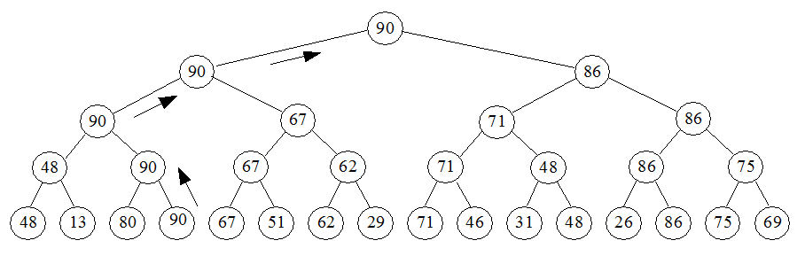
【例10-7】
有16个选手参加的比赛，其成绩见图9-5各叶结点的值
图10-6 选手成绩的二叉树
图10-6中，从叶结点开始的兄弟间两两比赛，胜者上升到父结点；胜者兄弟间再两两比赛，直到根结点，产生第一名90。比较次数为 2³+2²+2¹+2⁰=2⁴-1=16-1=15。

Slide 53
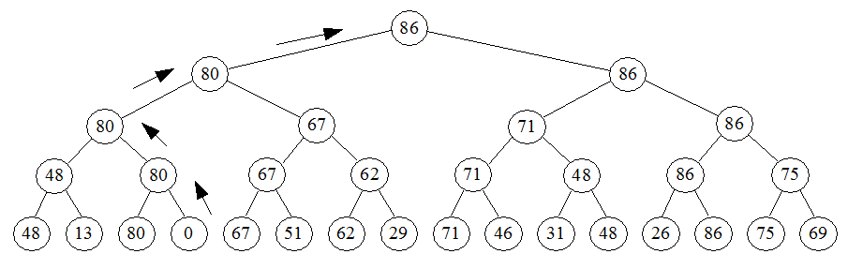
图10-7 兄弟间两两比赛后的二叉树
图10-7中，将第一名的结点置为最差的（设为0），与其兄弟比赛，胜者上升到父结点; 胜者兄弟间再比赛，直到根结点，产生第二名86。比较次数为4，即log₂n次。其后各结点的名次均是这样产生的，所以，对于n个参赛选手来说，即对n个记录进行树形选择排序，总的关键字比较次数至多为(n−1)log₂n+n−1，故时间复杂度为O(nlog₂n)。
该方法占用空间较多，除了需输出排序结果的n个单元外，还需要n-1个辅助单元。

Slide 54
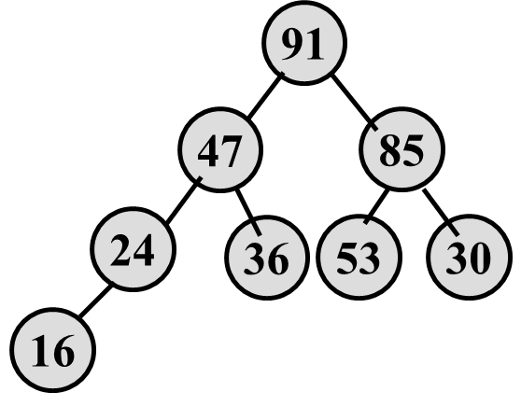

10-4-3 堆排序
堆排序（heap sort）法是利用堆树（heap tree）来进行排序的方法。堆树是一种特殊的完全二叉树，如果该完全二叉树中每一个结点的值均大于或等于它的两个子结点的值，则称其为大顶堆（或大根堆）；如果该完全二叉树中每一个结点的值均小于或等于它的两个子结点的值，则称其为小顶堆（或小根堆）。
如果需要作升序排列，则应建立大顶堆；反之，则应建立小顶堆。如图10-8所示，图（a）是堆树，图（b）则不是。
图10-8(a) 堆树 图10-8(b) 非堆树

Slide 55
1．基本思想
（1）建堆——把用数组存储的n个待排序数据，看作成一棵完全二叉树的顺序存储形式，并对这棵完全二叉树进行一系列的比较交换，将其建成一棵堆树。
（2）交换——将堆顶数据和当前待排序序列的最后那个数据相交换，堆顶数据即可排到其最终位置，待排序数据从而减少一个。
（3）调整——由于最后那个数据交换到堆顶，它破坏了原有的堆结构，应将其不断向下交换，直到剩余的待排序数据重新调整成一棵堆树。
（4）不断重复（2）（3）两步，直到待排序数据只剩一个为止，此时所有数据即已排成有序。
2．举例
【例10-8】假设待排序序列为：80 13 6 88 27 75 42 69，分析其堆排序的过程。

Slide 56
（1）位置（i） 1 2 3 4 5 6 7 8
一维数据中的数据 80 13 6 88 27 75 42 69
对于任一位置，若父结点的位置为i ，则它的两个子结点分别位于2i和2i+1。所以根据数组中的数据画出如图10-9所示的完全二叉树。
80
13
6
88
27
75
42
69
图10-9 完全二叉树
（2）建堆过程
① 从待排序中最后那个数据的双亲结点开始调整。
② 找出此父结点的两个子结点的较大者，将其与父结点比较，若父结点小，则将其与其父结点相交换。然后以交换后的子结点作为新的父结点，重复此步骤直到没有子结点。

Slide 57
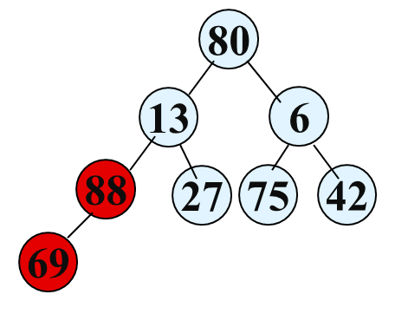
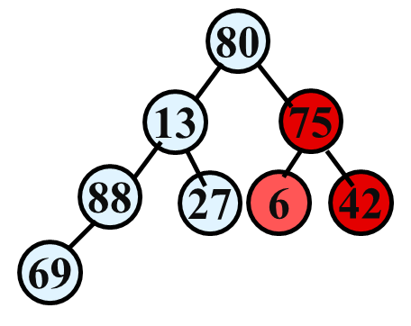
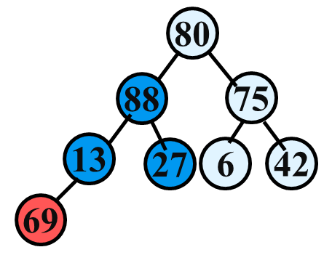
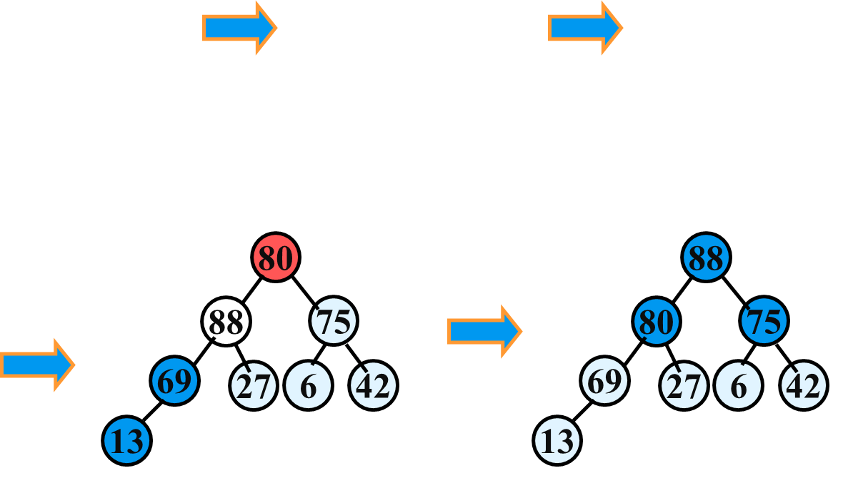
③ 把步骤②中原来的父结点的位置往前推一个位置，作为新的父结点。重复步骤②，直到树根为止。
图10-10 建堆树的过程

Slide 58
(3) 实现堆排序
以大顶堆为例：
堆顶是排序区间最大的元素
去掉堆顶，将堆顶与堆的最后一个元素交换位置：
①最大元素归位；
②新树根不满足堆定义，需要通过筛选调整为堆

Slide 59
选择排序 • 堆排序
堆排序
93
72
48
53
45
30
18
15
36
36

Slide 60
选择排序 • 堆排序
堆排序
72
53
48
36
45
30
18
15
36
93

Slide 61
选择排序 • 堆排序
堆排序
53
45
48
36
36
30
18
15
72
93

Slide 62
选择排序 • 堆排序
堆排序
48
45
30
36
36
15
18
53
72
93

Slide 63
3．算法
void HeapAdjust (S_TBL *h，int s，int m)
{ //a[s…m]中的记录关键码除a[s]外均满足堆的定义，本函数
将对第s个结点为根的子树筛选，使其成为大顶堆
ac=h->a[s]；
for (j=2*s；j<=m；j=j*2) //沿关键码较大的子女结点向下筛选
{ if (j<m&&h->a[j].key<h->a[j+1].key)
j=j+1； //为关键码较大的元素下标
if (ac.key<h->a[j].key) baeak； // ac应插入在位置s上
h->a[s]=h->a[j]； s=j； // 使s结点满足堆定义
}
h->a[s]=ac； // 插入
}

Slide 64
void HeapSoat (S_TBL *h)
{ for (i=h->length/2；i>0；i- -) // 将a[1..length]建成堆
HeapAdjust (h，i，h->length)；
for (i=h->length；i>1；i- -)
{ h->a[1]<-->h->a[i]； // 堆顶与堆低元素交换
HeapAdjust (h，1，i-1)； // 将a[1..i-1]重新调整为堆
}
}
4. 效率分析
设树高为k，k= ⎣log₂(n−2)⎦ +1。从根到叶的筛选，关键字比较次数至多2(k-1)次，交换记录至多k次。所以，在建好堆后，排序过程中的筛选次数不超过下式：
2( ⎣log₂(n−1)⎦ + ⎣log₂(n−2)⎦ + … + ⎣ log₂2⎦ ) < 2nlog₂n
而建堆时的比较次数不超过4n次，因此堆排序最坏情况下，时间复杂度也为O(nlog₂n)。

Slide 65
10-5 归并排序
归并排序是将两个或两个以上的有序子表合并成一个新的有序表。
1．基本思想
（1）将n个记录的待排序序列看成是有n个长度都为1的有序子表组成。
（2）将两两相邻的子表归并为一个有序子表。
（3）重复上述步骤，直至归并为一个长度为n的有序表。
2．举例
【例10-9】设初始关键字序列为：49 38 65 97 76 13 27 20。 执行归并排序的过程如图9-12所在示。

Slide 66
初始关键字： [49] [38] [65] [97] [76] [13] [27] [20]
一趟归并之后：[38 49] [65 97] [13 76] [20 27]
二趟归并之后：[38 49 65 97 ] [13 20 27 76 ]
三趟归并之后：[13 20 27 38 49 65 76 97 ]
图10-12 归并排序过程
动画演示

Slide 67
3．算法
void Merge (int low,int mm,int high)
// 两个相邻有序段的合并
{ RecType *R1;
while(i<=mm&&j<=high)
R1[p++]=(R[i].key<=R[j].key)?R[i++]:R[j++];
while(i<=mm)
R1[p++]=R[i++];
while(j<=high)
R1[p++]=R[j++];
for(p=0,i=low;i<=high;p++,i++)
R[i]=R1[p];
}

Slide 68
void MergePass(int length) // 完成一趟完整的合并
{ for (i=1;i+2*length-1<=L;i=i+2*length)
Merge(i,i+length-1,i+2*length-1);
if (i+length-1<L)
Merge(i,i+length-1,L);
}
void Mergesort()
// 控制有序段的长度，每合并一趟，有序段长加倍
{ for (length=1;length<L;length*=2)
{ MergePass(length);
m++;
}
}

Slide 69
4．效率分析
对n个元素的序列，执行二路归并算法，则必须做log₂n趟归并，每一趟归并的时间复杂度是O（n），所以二路归并的时间复杂度为O(nlog₂n)。
两路归并排序需要和待排序序列一样多的辅助空间。其空间复杂度为O（n）。
两路归并排序也是一种稳定性的排序。

Slide 70
10-6 各种排序方法的比较
评估一个排序法的好坏，除了用排序的时间及空间外，尚需考虑稳定度、最坏状况和程序的编写难易程度，例如冒泡排序法，虽然效率不高，但却常常被使用，因为好写易懂。而归并排序法需要大量的额外空间，快速排序法虽然很快，但在某些时候效率却与插入排序法差不多。以下就常用的排序法按最坏情况下所需时间、平均所需时间、是否属于稳定排序、所需的额外空间等以表10-3来表示。

Slide 71
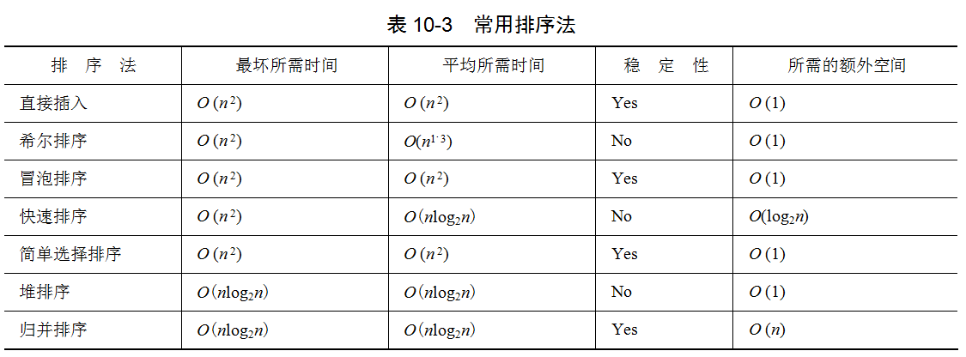

Slide 72
小 结
（1）排序是将数据的任意序列，重新排列成一个按关键字有序的序列。
（2）整个排序过程全部在内存进行的排序称为内排序，直接插入排序、希尔排序、冒泡排序、快速排序、简单选择排序、堆排序一般适合内排序。归并排序既适合内排序，也适合外排序。
（3）若对任意的数据元素序列，使用某个排序方法，对它按关键字进行排序，若相同关键字元素间的位置关系，排序前与排序后保持一致，称此排序方法是稳定的；反之，则称为不稳定的。
（4）直接插入排序、冒泡排序、归并排序是稳定的排序方法；而简单选择排序、希尔排序、快速排序、堆排序是不稳定的排序方法。

Slide 73
（5）直接插入排序、冒泡排序、简单选择排序是简单型的排序，其时间复杂度都为O（n²），空间复杂度为O（1）。
（6）堆排序、快速排序和归并排序是改进型的排序方法，其时间复杂度均为O（nlog₂n），空间复杂度分别为：
O（1）、O（log₂n）、O（n）。
（7）希尔排序又称为缩小增量排序，也是插入类排序的方法，但在时间上有较大的改进。其时间复杂度约为：
O（n^{1.3}），空间复杂度为：O（1）。
（8）各种不同的排序方法应根据不同的环境及条件分别选择。一般而言，对于排序元素少的，可以选用时间复杂度为O（n²）的算法； 对于元素多的，可选用时间复杂度为:O（nlog₂n）的算法。
返 回

Slide 74
验证性实验10: 排序子系统
1．实验目的
（1）掌握常用排序方法的基本思想；
（2）通过实验加深理解各种排序算法；
（3）通过实验掌握各种排序方法的时间复杂度分析；
（4）了解各种排序方法的优缺点及适用范围。
2．实验内容
（1）编写直接插入排序程序；
（2）编写希尔排序程序；
（3）编写冒泡排序程序；
（4）编写快速排序程序；
（5）编写选择排序程序；
（6）编写归并排序程序；
（7）编写堆排序程序；

Slide 75
（8）程序执行时，要求能显示每一趟的排序结果；
（9）设计一个选择式菜单，以菜单方式选择上述排序程序。
排 序 子 系 统
***************************************************
* 1------------更新排序数据 *
* 2------------直接插入排序 *
* 3------------希 尔 排 序 *
* 4------------冒 泡 排 序 *
* 5------------快 速 排 序 *
* 6------------选 择 排 序 *
* 7------------归 并 排 序 *
* 8------------堆 排 序 *
* 0------------返 回 *
***************************************************
请选择菜单项：

Slide 76
自主设计实验10: 双向冒泡排序
1．实验目的
（1）复习各种排序方法及适用场合，并能在解决实际问题时灵活应用。
（2）重点分析冒泡排序的基本算法。
（3）对冒泡排序的算法进行改进，以实现双向冒泡排序。
2．实验内容
（1）设计双向冒泡排序算法（每一趟排序通过相邻的关键字的比较，产生最小和最大的两个元素）。
（2）待排序数据可以人机交互输入或用随机函数rand()产生。
（3）输出每一趟排序结果。

Slide 77
3．实验要求
（1）利用C或C++语言完成算法设计和程序设计。
（2）上机调试通过实验程序。
（3）输入数据（或由随机函数rand()自动产生），记录每一趟排序结果。
（4）把实验结果与理论分析的结果进行对照比较。
（5）给出具体的算法分析，包括时间复杂度和空间复杂度等。
（6）撰写实验报告。

Slide 78
习题10

